Slide 1


基于Paddle的SSD_mobilenet网络加速优化
赛杯：海云捷讯杯
姓名：汪寅聪
专业：集成电路
队伍：十年踪迹十年芯

Slide 2
目 录
1
项目介绍
2
SSD算法构成、原理及存在的问题
3
主要内容及拟采用方法
4
关键技术介绍
5
性能指标

Slide 3
1. 项目介绍
团队介绍
项目心得体会
2

Slide 4
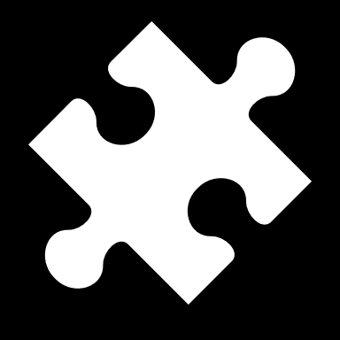
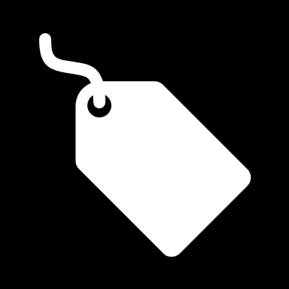
1.1 团队介绍
队伍：十年踪迹十年芯
负责内容
“芯”动有你
模型设计转换，硬件优化测试
院系：集成电路学院
项目经验
研究嵌入式系统与智能家居
***所EMCCD自动增益控制
负责人:汪寅聪
年龄
虽然队友因故未能参加比赛，我会代表他完成梦想
23岁

Slide 5
1.2 项目心得体会
掌握了剪枝以及训练量化的步骤，利用paddlepaddle重构了训练、剪枝、量化训练的代码。
硬件层面，对底层的C语言代码，例如数据重排进行了代码层面的优化，获得了效果提升。

Slide 6
2. SSD算法构成、原理及存在的问题
SSD算法网络结构
原理
存在的问题
3

Slide 7
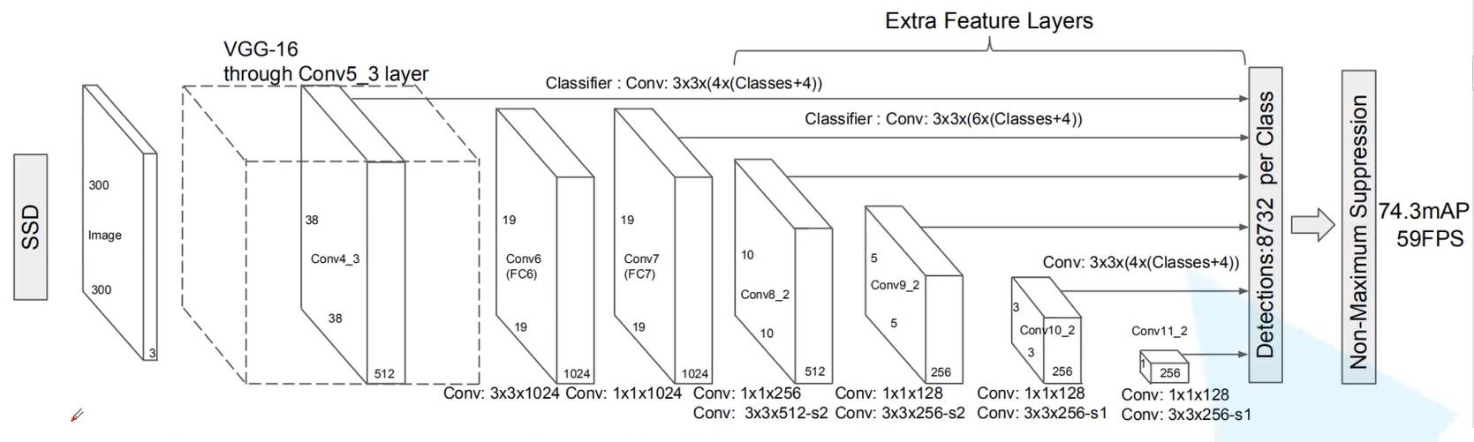
2.1 SSD算法网络结构
SSD在VGG-16基础网络后又添加了六层卷积层，采用多尺度特征表达的思想，分别利用卷积层输出的卷积特征图进行目标的检测。SSD的网络结构由浅层的深度卷积神经网络与深层的多尺度特征检测网络组成。不同网络深度的卷积层可以输出不同尺度的特征卷积图，因此SSD可以预测不同大小的目标，即使用分辨率较大的底层特征卷积图对小目标进行检测，使用分辨率较小的高层特征卷积图对大目标进行检测，最后一层使用之前多个尺度的特征卷积图生成的特征图对多目标进行检测，特征金字塔结构。

Slide 8
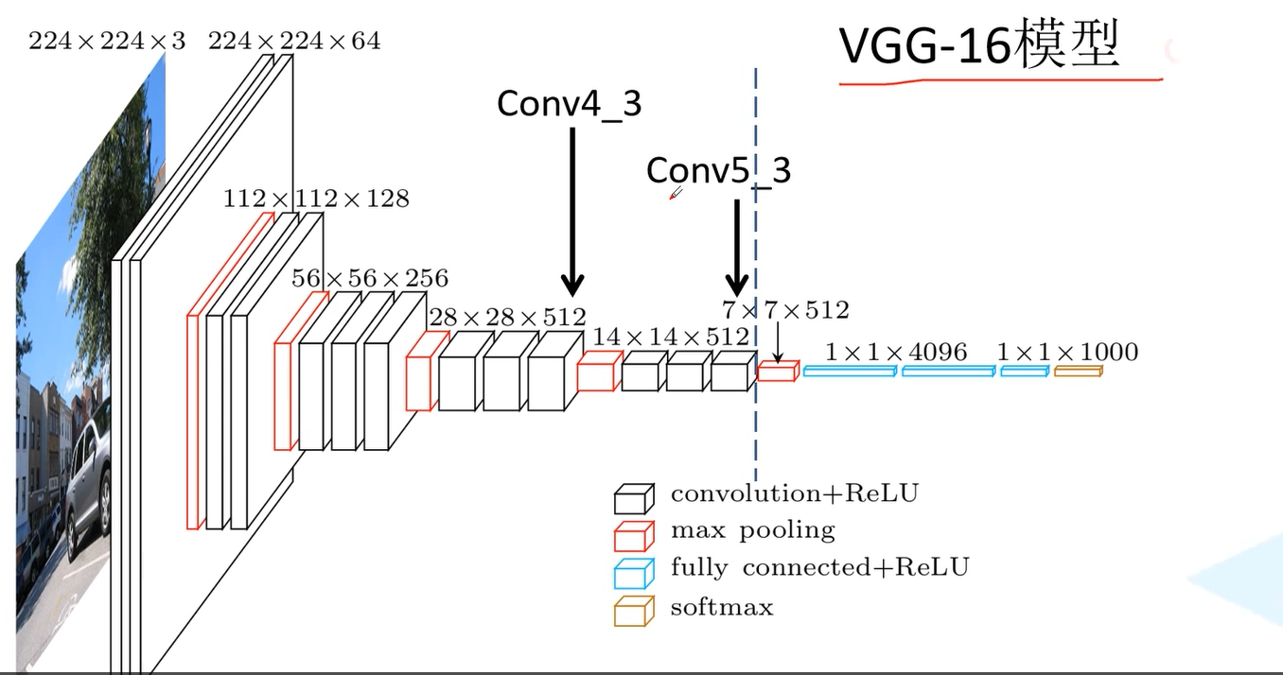

Slide 9
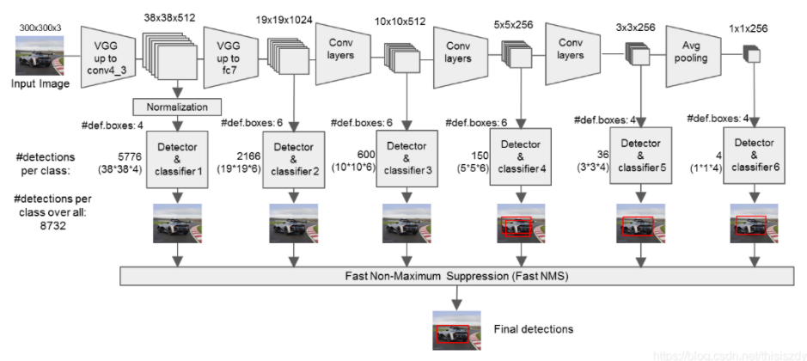
2.2 原理
在借鉴了Faster R-CNN中的anchor机制基础上，SSD算法提出了默认框的理念，并借鉴了YOLO算法中将输入图像分割成8*8网格的机制，然后采用预先设计的默认框生成算法，在每个网格上生成尺度大小不同的默认框，这些默认框可以基本包含输入图像中的所有目标对象。

Slide 10
2.3 存在的问题
SSD网络结构是基于VGG-16网络结构，虽然VGG-16结构简单，但网络中包含的权重数目较大，需要大量的存储空间，在进行网络训练的过程中参数调整难度较大，难以达到实时性要求。
SSD算法相比较主流的目标检测算法中的YOLOv3算法， SSD网络浅层预测层的卷积特征图语义信息不足导致小目标检测表现较差。

Slide 11
3. 主要内容及拟采用方法
研究的主要内容
拟采用方法
4

Slide 12
3.1 研究的主要内容
（1）为了实现无人驾驶系统中对目标检测算法的实时性和准确性的要求，并针对由于多尺度检测SSD网络结构依然存在较大计算量，计划提出一种基于mobilenet_v1轻量级的SSD网络结构，降低计算量，提高检测速度以及帧率。采用剪枝以及量化的方法，在精度满足的前提下，进一步提升推理速度。
（2）其次，针对SSD网络浅层预测层的卷积特征图语义信息不足导致小目标检测表现较差的问题，引入通道注意力机制，将注意力集中在物体上，提高轻量级SSD算法对小目标检测的能力。

Slide 13
3.2 拟采用方法
（1）计划使用SSD_mobilenet_v1网络结构。主要针对SSD第一层特征卷积层的改进，即VGG-16的Conv0到Conv5-3层的网络结构。将使用通过一些1*1的卷积核代替原网络中的部分3*3卷积核，进行通道的降维，并删除部分卷积层，以提高SSD网络模型对目标的检测速度的实时性。将四个特征提取模块extra_block替换成设计的shadow模块，计算量降低20%且精度不会下降。
（2）通道注意力引入。在特征图之前引入注意力机制，通过平均池化获取各个通道的特征权重，通过直接相乘的方式方法差异，集中关注具有更重要特征的通道。
（3）使用BN层的L1正则化对卷积层进行十六倍通道剪枝，剪枝约50%的参数，通过知识蒸馏恢复精度。进行8bit训练量化，精度几乎不损失。

Slide 14
4. 关键技术介绍
十六倍通道剪枝
Shadow特征提取模块
通道注意力模块
8bit训练量化
数据重排
双缓冲
后续工作
数据重排+双缓冲，性能飞跃
训练量化，模型精度损失最小化
通道注意力，解决小物体检测痛点
4
Shadow模块，模型精度不降反升
十六倍通道剪枝，数据重排具有天然优势

Slide 15
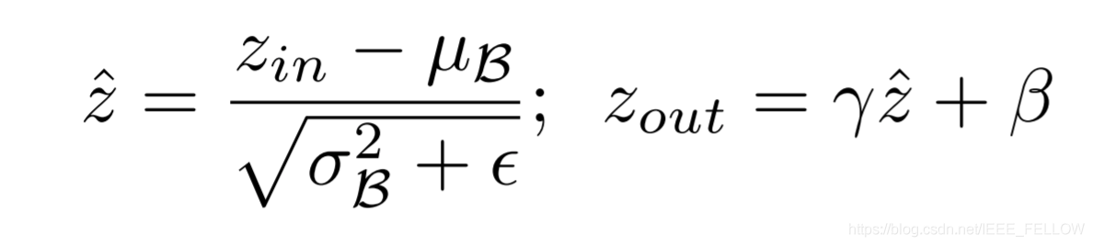
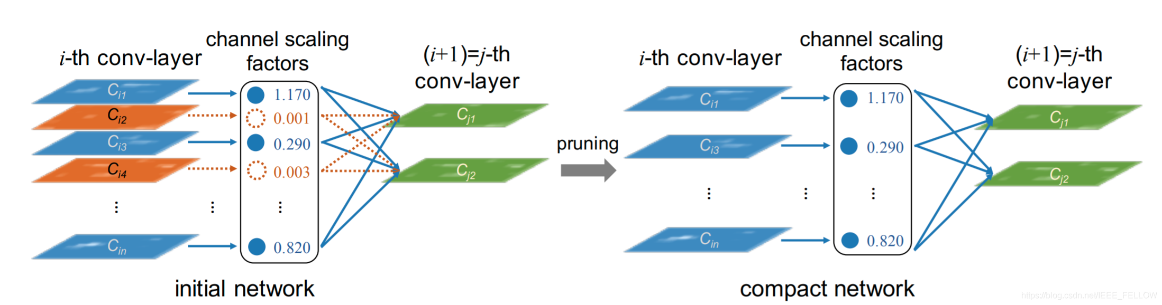
4.1.1 BN层施加L1正则化
BN层计算公式
每个channel激活大小Zout和系数γ（pytorch对应bn层的weights，β对应bias）正相关，如果γ太小接近于0，那么激活值也非常小。

Slide 16
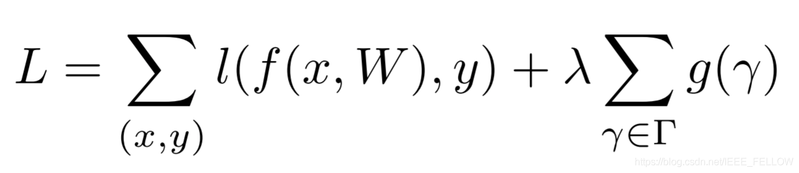
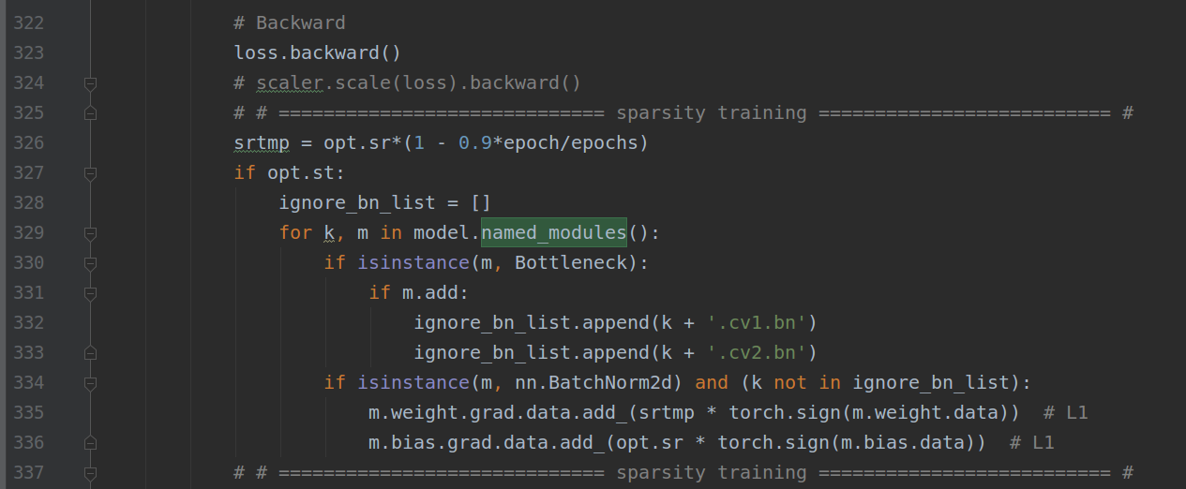
4.1.1 BN层施加L1正则化
添加L1正则约束
上面第一项是正常训练的loss函数，第二项是约束，其中g(s) = |s|，λ是正则系数，根据数据集调整。可以将参数稀疏化，看看如果添加到训练的损失函数中去，在进行反向传播时候： 𝐿′=∑𝑙′+𝜆∑𝑔′(𝛾)=∑𝑙′+𝜆∑|𝛾|′=∑𝑙′+𝜆∑𝛾∗𝑠𝑖𝑔𝑛(𝛾)
所以，只需要在训练中，反向传播时候，在BN层权重乘以权重的符合函数输出和系数即可。

Slide 17
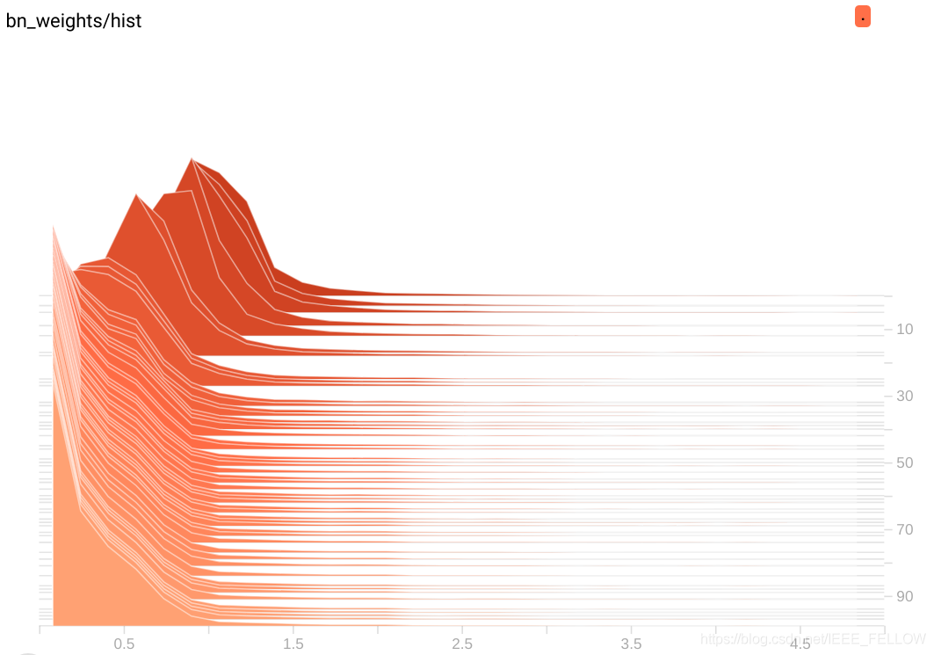
4.1.2 十六倍通道剪枝
16倍通道剪枝
随着训练进行（纵轴是epoch），BN层参数逐渐从最上面的正太分布趋向于0附近。
设置剪枝率为百分之50，保留通道为16的整倍数，能有效提高推理速度。方便硬件上进行数据重排操作。

Slide 18
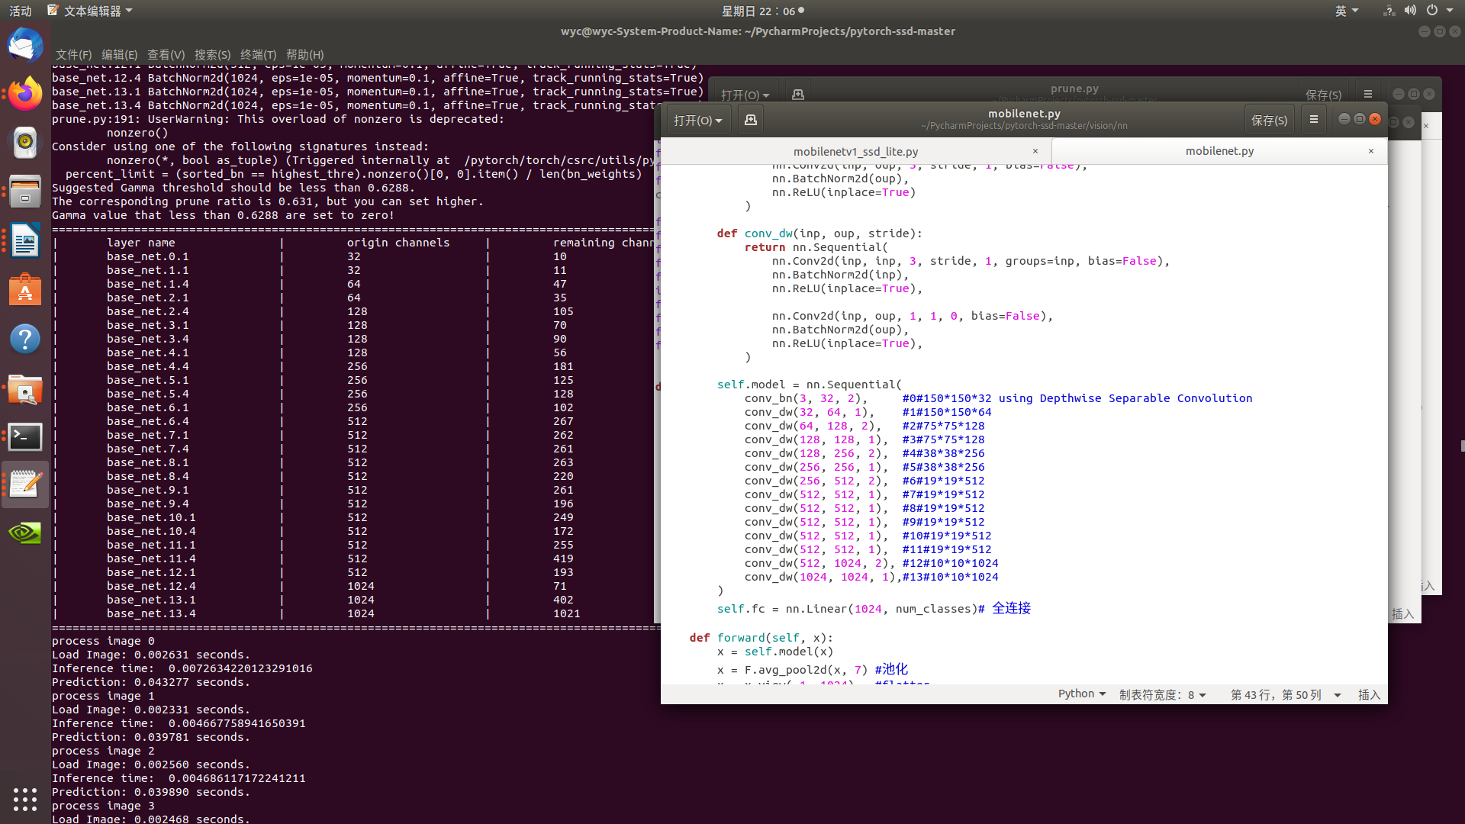
4.1.2 十六倍通道剪枝参数
16倍通道剪枝参数
根据重要程度排序，减去mobilenet_v1次重要的通道，向上取到16的整数倍，完成16倍通道剪枝。

Slide 19
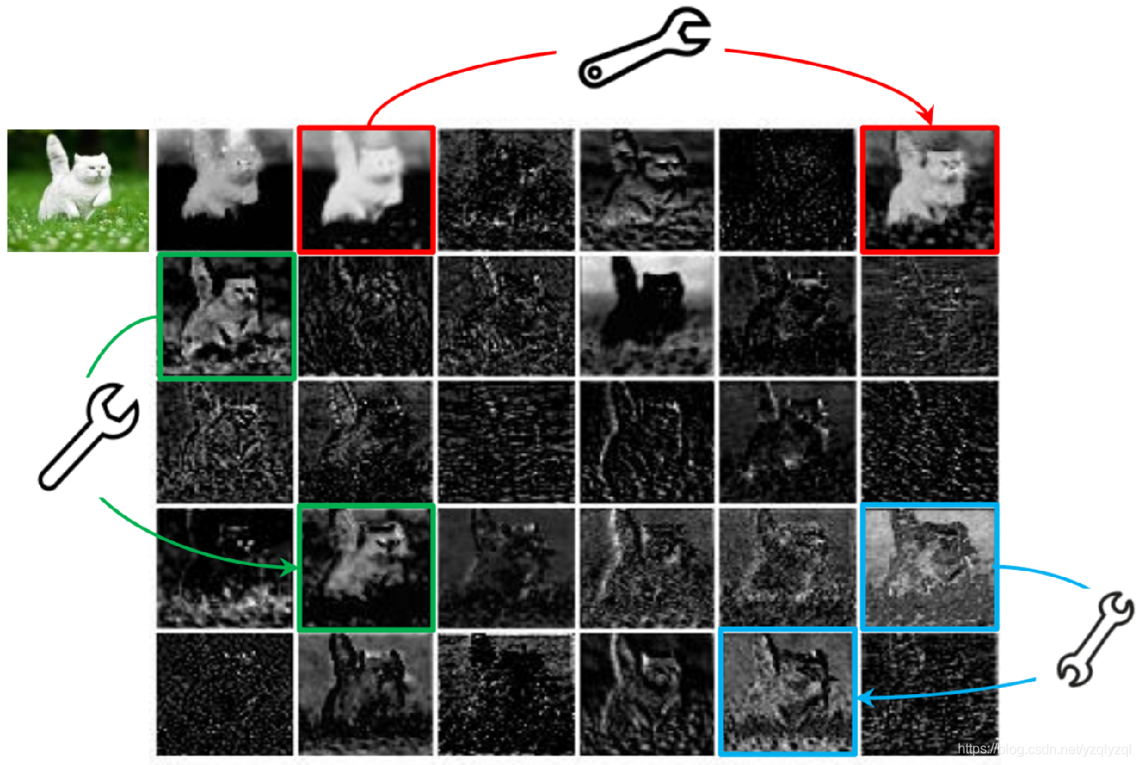
4.2.1 特征图冗余
如下图所示，输出的特征图中会有很多类似或者冗余的特征，这类冗余特征可以基于某个基础特征通过廉价的线性变换获得，下图的扳手是线性操作，箭头起点为基础特征，终点为冗余或相似特征。

Slide 20
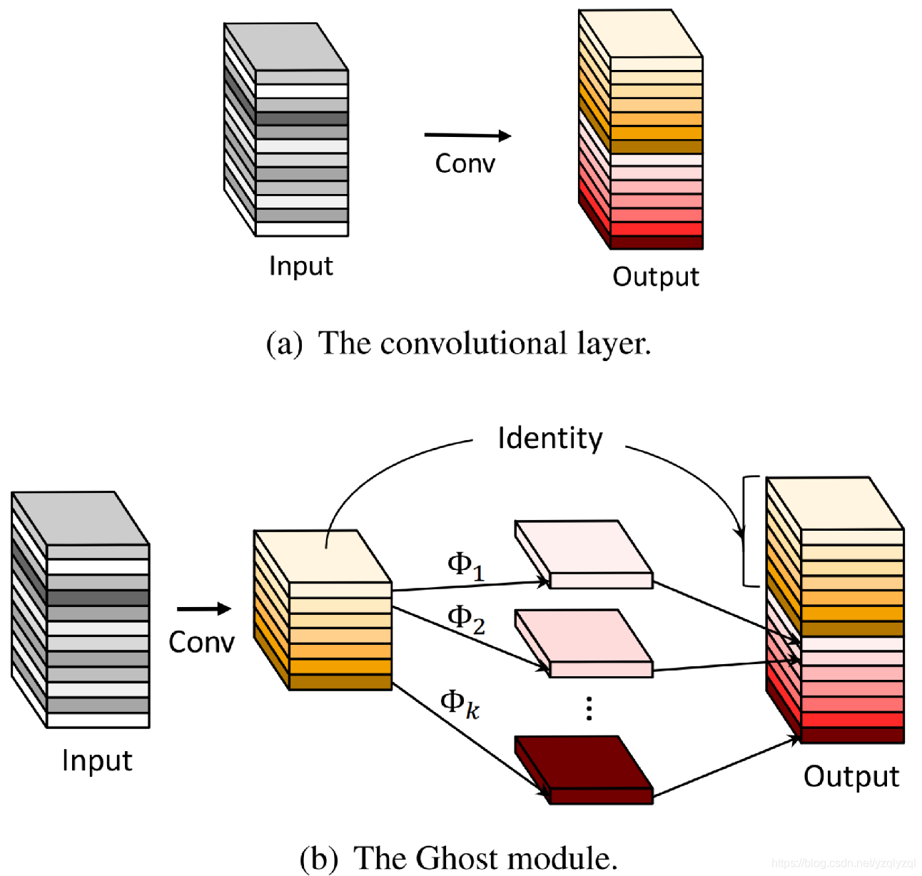
4.2.2 ghost模块
Ghost模块，可以通过廉价的操作生成更多的特征图。基于一组固有特征图，应用了一系列成本低廉的线性变换来生成许多可以完全揭示固有特征信息的重影特征图
廉价的线性变换Φ

Slide 21
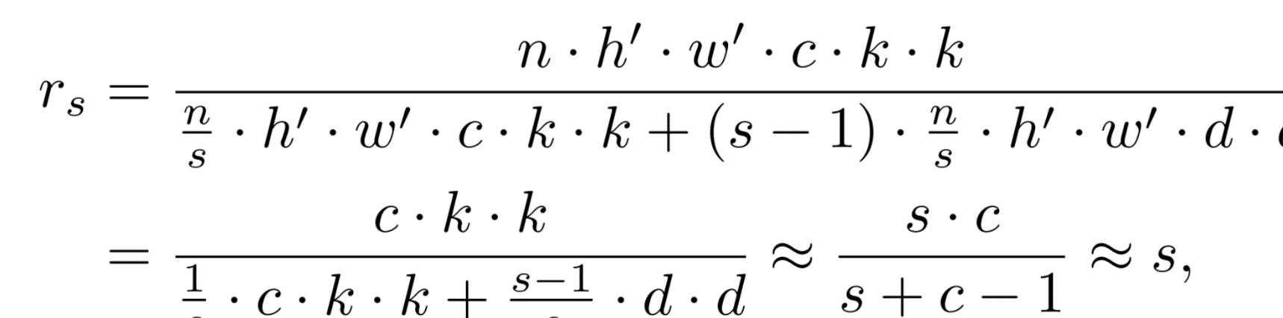
4.2.3 ghost模块代价
代价计算
设定每个基础特征对应s个冗余特征，那么只需要输出n/s个基础特征即可，然后对每个基础特征执行线性变换（论文采取d*d的卷积核进行运算），生成对应的冗余/相似特征即可，这样即可降低网络本身的FLOPs。相比于原有方式，FLOPs是原来的1/s。

Slide 22
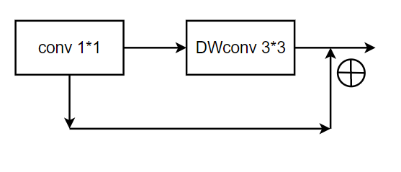
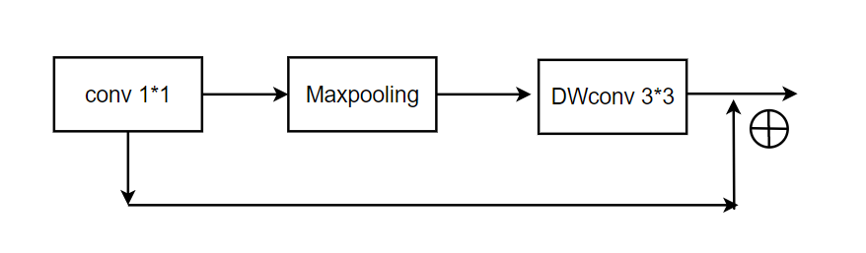
Ghost Module
4.2.3 shadow模块
由于ghost模块的输入输出特征图大小相等，ssd_mobilenet_v1的四个extra_block模块的特征图长宽依次减半。设计一种shadow模块，使得结构更精简，精度不下降。
假设特征图大小为1024*10*10，首先经过点积，特征图大小不变，通道数改变，变为256*10*10，然后经过最大池化，特征图长宽减半，变为256*5*5，经过点积得到256通道的特征图与Maxpooling得到的特征图做concat运算，得到512*5*5的特征图。
Shadow Module

Slide 23
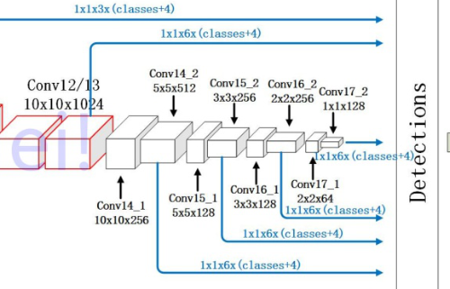
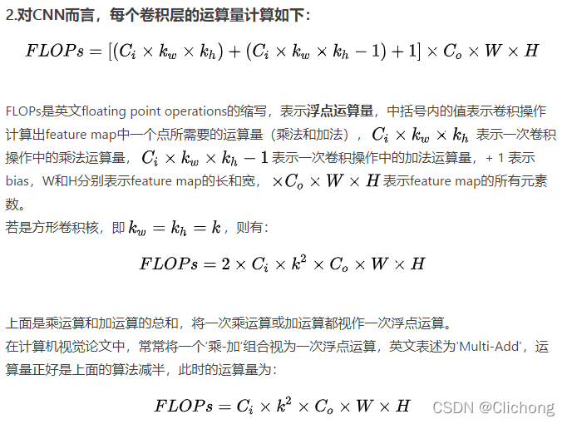
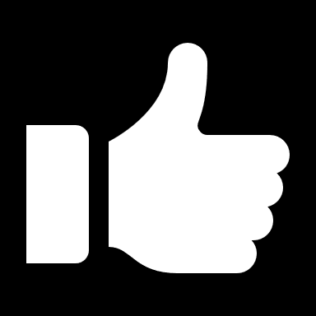
以extra_block1为例
4.2.3 shadow模块代价计算
flops | conv1 | conv2 | Max pooling | totol
普通卷积 | 26214400 | 29491200 | 0 | 55705600
深度可分离卷积 | 26214400 | 57600+3276800 | 0 | 29548800
引入Shadow模块 | 26214400 | 57600 | 6400 | 26278400
引入shadow模块，
比普通卷积减少了一半以上计算量
比深度可分离卷积还节省10%的计算量

Slide 24
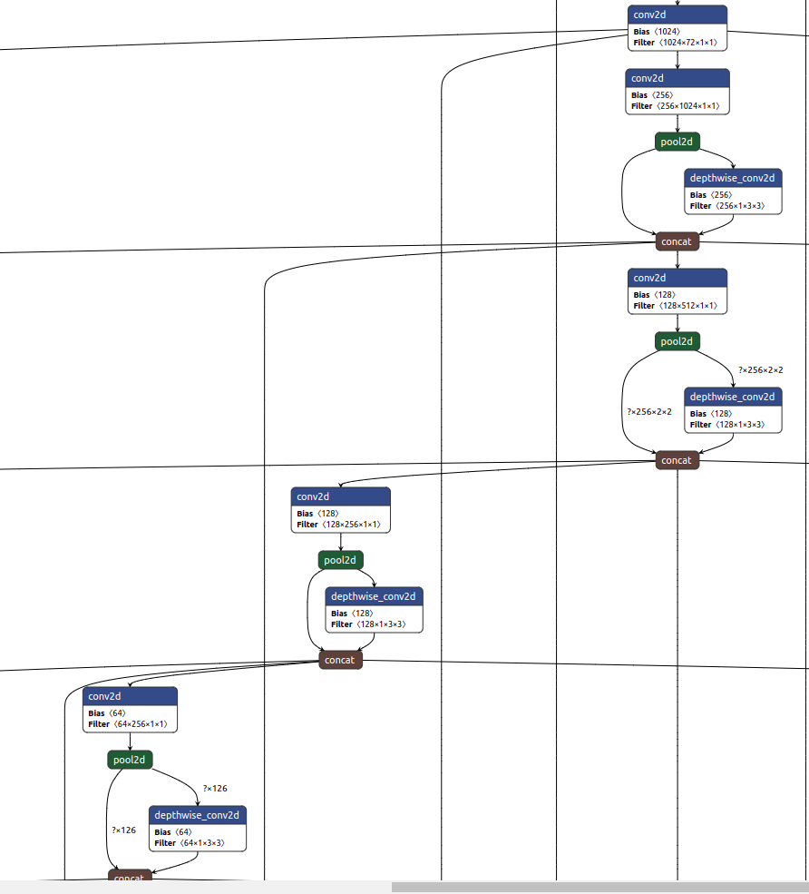
4.2.3 shadow模块精度
网络结构
resuls | Map | Size | Inference Time
普通卷积 | 61.7 | 12.2M | 550ms
深度可分离卷积 | 61 | 6.0M | 500ms
引入Shadow模块 | 63 | 5.2M | 450ms
引入shadow模块，
精度不降反升
推理速度明显提高

Slide 25
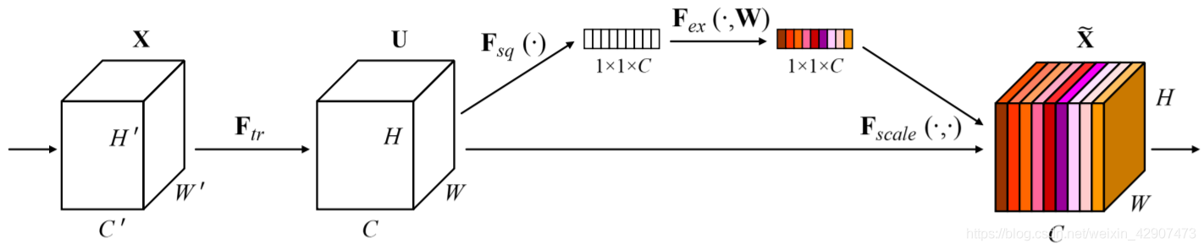
4.3.1 SE通道注意力
一个SEblock的过程分为 Squeeze(压缩) 和 Excitation(激发) 两个步骤：Squeeze(压缩) 通过在Feature Map层上执行Global Average Pooling，得到当前Feature Map的全局压缩特征量；Excitation(激发) 通过两层全连接的bottleneck结构得到Feature Map中每个通道的权值，并将加权后的Feature Map作为下一层网络的输入。
使用全局池化，关注channel之间的关系，希望模型可以自动学习到不同channel特征的重要程度。

Slide 26
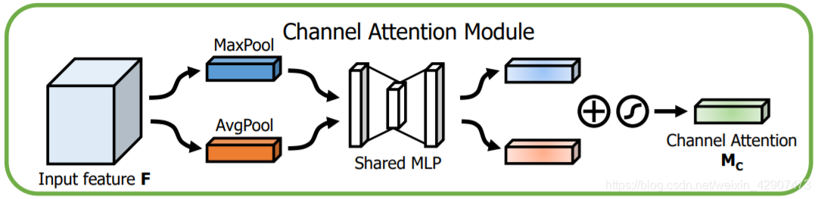
4.3.1 CAM通道注意力
CAM多一种信息编码方式，
使得获得的信息更加全面。
相比SE，CAM只是多了一个并行的Max Pooling层。

Slide 27
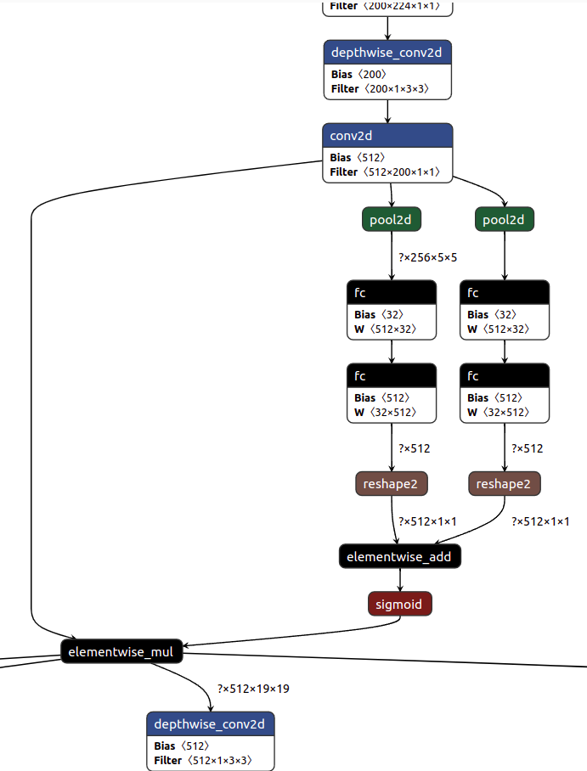
4.3.2 CAM网络结构
在19*19特征图前引入CAM注意力
ssd网络一共有六个特征图提供先验框，靠前的特征图用于检测小物体，但是得到的特征语义信息不够多，靠后的特征图用于检出大物体，特征更精细，所以ssd对大物体检测更准确，对小物体的检测欠佳，初始300*300的图像，由于第一个特征图对应19*19，像素小于16*16的物体就很难检出。
为了缓解ssd网络对小物体检测存在的痛点，引入CAM注意力机制，使网络更多关注到物体身上，关注更重要的特征，提升网络精度。

Slide 28
4.3.2 通道注意力效果
resuls | Map | Size | Inference Time
baseline | 62.5 | 5.2M | 350ms
SE | 62.6 | 5.2M | 500ms
CAM | 63.0 | 5.2M | 420ms
在第一个特征图（用于识别小物体）使用SE模块后，模型精度略微提升，在使用CAM注意力后，模型精度提升了半个点，说明CAM注意力对提升模型精度有帮助。

Slide 29
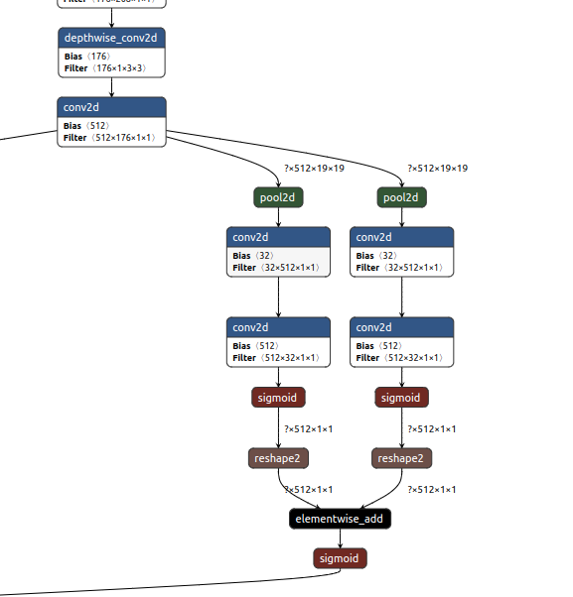
4.3.3 通道注意力优化
为了更进一步利用加速器的性能，实际采用二维1*1的卷积替代CAM中的全连接层，利于加速器对卷积进行加速计算
。 更充分发挥海云加速的优越性能。

Slide 30
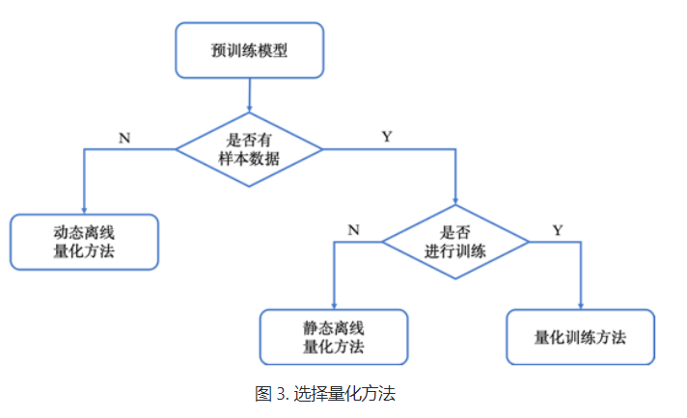
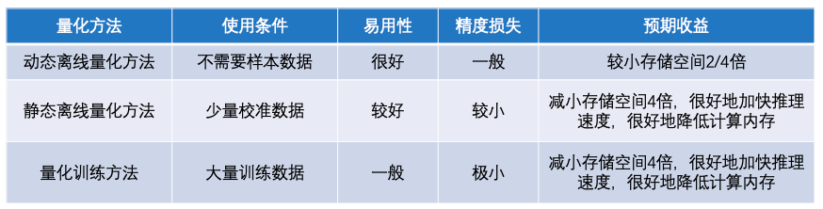
量化方案选择
4.4.1 模型量化

Slide 31
4.4.2 模型量化方案
量化方案对比
Resuls | Map | Size（arm）
Baseline | 63 | 6.6M
动态离线量化 | 61 | 2.7M
静态离线量化 | 61.8 | 2.8M
训练量化 | 62.8 | 2.8M
经过测试，各种量化方法中，训练量化的方案是精度降低最少的方法，故应采用训练量化。

Slide 32
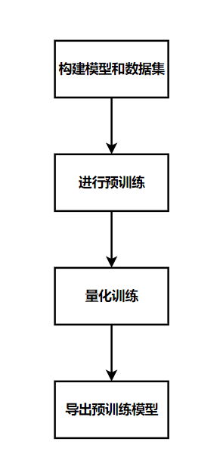
4.4.3 训练量化
量化训练流程
量化训练要解决的问题是将FP32浮点数量化成INT8整数进行存储和计算，通过在训练中建模量化对模型的影响，降低量化误差。
PaddleSlim使用的是模拟量化训练方案，一般模拟量化需要先对网络计算图进行一定的处理，先在需要量化的算子前插入量化-反量化节点，再经过finetune训练减少量化运算带来的误差，降低量化模型的精度损失。

Slide 33
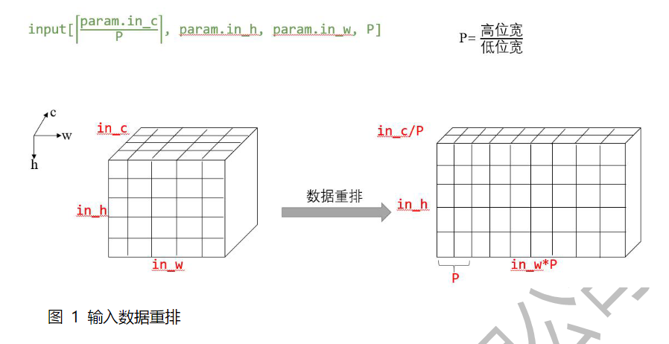
4.5.1 数据重排
海云自研的加速器，用到了一种排列方式，可以有效加速卷积的运算，在数据输入FPGA之后，需要进行数据重排，将NCHW的排列转换为nc16hw16格式，再送入加速器进行卷积运算。

Slide 34
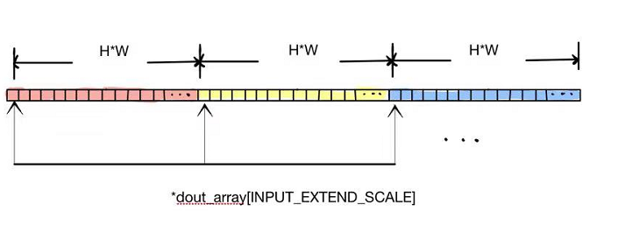
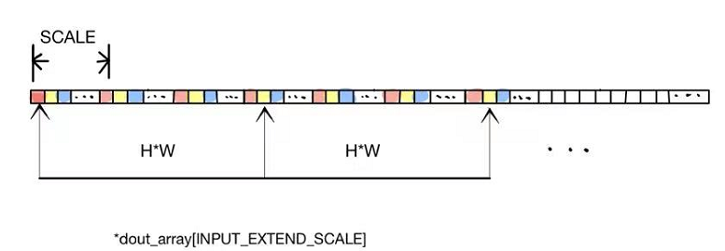
4.5.2 数据重排实现
在输入重排的代码中，每一次外重循环处理（H+2P）*（W+2P）* INPUT_EXTEND_SCALE个数据，每重循环中，定义了一个指针数组*dout_array[INPUT_EXTEND_SCALE]，每个指针指向地址中间隔（H+2P）*（W+2P）的位置，更新*dout_array[0]指向。内重循环依次循环（H+2P）*（W+2P）* 16次，读出*din指向的各通道数据，然后重新排列好，传给输出指针用于输出。
类似的，作为输入重排的逆向操作，在输入重排的代码中，定义了一个指针数组*dout_array[INPUT_EXTEND_SCALE]，在不考虑补零操作下，每个指针指向间隔H*W的地址位置，初始化*dout_array[0]指向。用其依次循环H*W* INPUT_EXTEND_SCALE次，用其依次一个个循环读出*din指向的各通道数据，然后放回正确位置。

Slide 35
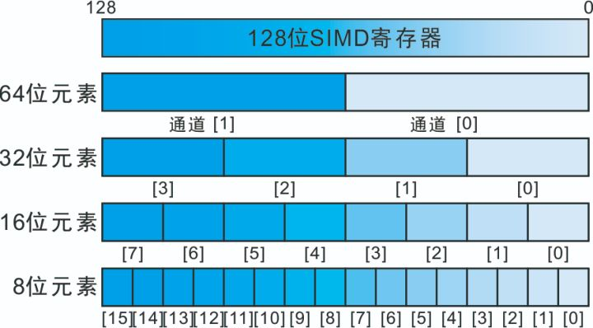
4.5.3 NEON加速
SIMD寄存器
NEON 技术是 ARM Cortex™-A 系列处理器的 128 位 SIMD（单指令，多数据）架构扩展，旨在为消费性多媒体应用程序提供灵活、强大的加速功能，从而显著改善用户体验。它具有 32 个寄存器，64 位宽（双倍视图为 16 个寄存器，128 位宽。）目前主流的iPhone手机和大部分android手机都支持ARM NEON加速，因此在编写移动端算法时，可利用NEON技术进行算法加速，以长度为4的寄存器大小为例，相应的提速倍数约是原始的4倍。

Slide 36
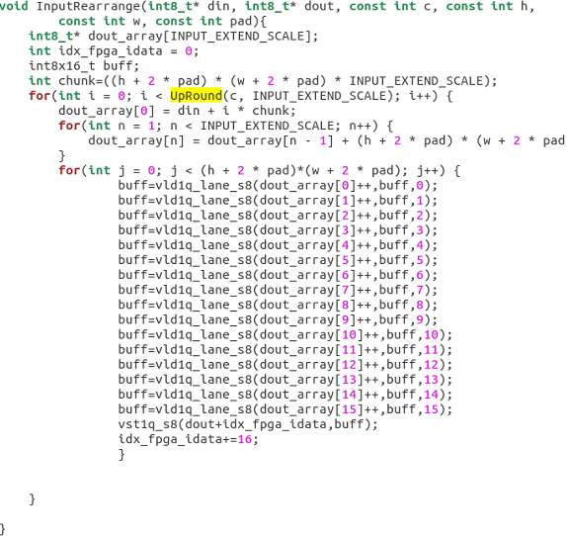
4.5.4 NEON加速重排实现
使用neon汇编优化的优化思路是，定义一个int8x16_t的buff，将dout_array[0]-dout_array[15]指向的数组依次传入buff的16个车道，然后将16个车道的所有元素装入内存作为输出。一次内重循环可以加载16个数据，大大加快了速度。经过实验，使用neon汇编改写输入重排可以提升3ms的推理时间。
同理，输出重排的的优化思路是，定义一个int8x16_t的buff，读取16个din的数数据，依次将16个车道的数据分别传入*dout_array对应的位置，dout_array[0]-dout_array[15]的指向自加1。经过实验，使用neon汇编改写输出重排可以提升3ms的推理时间

Slide 37
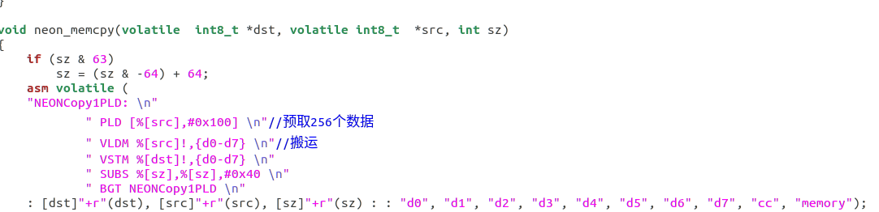
4.5.5 NEON加速拷贝实现
在sdk中Interfpga.cc中函数IntelFpgaConvDepthwise中，有两次数据拷贝，大小为c*h*w，使用的是循环展开拷贝的方法，这里可以使用neon进行优化。优化的思路是先预取256个8位数据到cache中，然后利用d0-d7寄存器，一次性搬运64个数据，经测试，这个优化可以节省约3ms的时间。

Slide 38
4.5.5 避免多余数据拷贝
之前谈到16倍通道剪枝可以避免输入重排的pad操作，因为输入的通道数天然是16 的倍数。
在sdk中Interfpga.cc中函数IntelFpgaConvDepthwise中声明了*din_reorderd，用于保存pad之后的数据，这个指针在输出重排时还要用到，因为输出的数据大小要和补边后的数据大小保持一致。但是使用了16倍通道剪枝以后，实质上，*din和*din_reorderd指向的数据是相同的，因为并未进行pad操作，所以，可以跳过从*din向*din_reorderd的数据拷贝，直接令dout_reorder指向din即可完成随后的输出重排。经过测试，省略掉不必要的拷贝操作，推理时可以节约150ms以上。
补边
输入重排
输出重排
拷贝
需要padding
*din
*din_reordered
当前层
*dout_reordered
下一层
输入重排
输出重排
neon拷贝
无需padding
*din
*din_reordered
当前层
*dout_reordered
下一层

Slide 39
4.6 双缓冲
串行结构
拷贝时间
计算时间
当前的nnadrv.c中的子图执行过程是，先拷贝驱动需要的输入、权重、输出、偏置与缩放因子、参数包，然后反复检验并等待执行完成。这样没有做到时间上的复用。由于16倍通道剪枝能够大幅度缩短数据重排的时间，节省padding带来的不必要开支，所以，假定大多数情况下，数据拷贝的时间要少于计算时间，所以可以将数据拷贝的指令，放在等待驱动执行完成计算的循环中，一次性传完下一个节点的数据，这样可以用计算时间来掩盖数据传输的时间。
Totol
并行结构
拷贝时间
计算时间
Totol

Slide 40
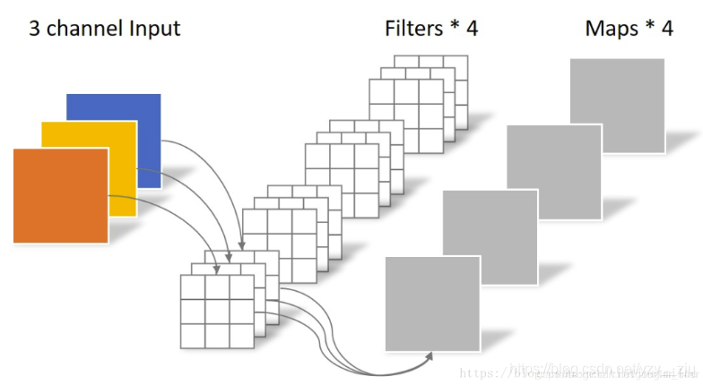
4.7 后续工作
DW conv
从目前模型优化的结果来看，虽然速度有了大幅度的提升，但是还没有完全发挥海云加速器的性能。
在模型方面，从推理结果来看，对小物体和重叠的多物体检测存在缺陷，后续可以针对性优化，还可以尝试使用知识蒸馏来恢复精度。
在FPGA端的优化没有做好，例如双缓冲，PL定点量化方面还有很多工作要做，深度分离卷积的算法也有很大的优化空间。后续会在这些方面加以优化。

Slide 41
5. 性能指标
推理速度
模型精度
数据重排+双缓冲，性能飞跃
训练量化，模型精度损失最小化
通道注意力，解决小物体检测痛点
5
Shadow模块，模型精度不降反升
十六倍通道剪枝，数据重排具有天然优势

Slide 42
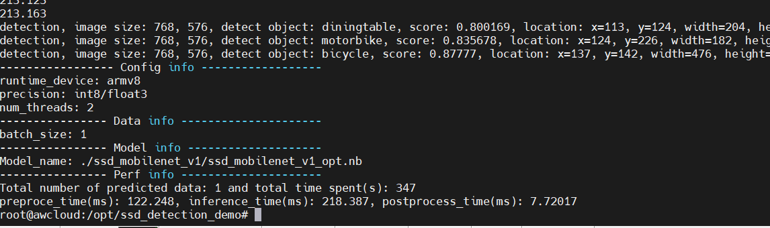
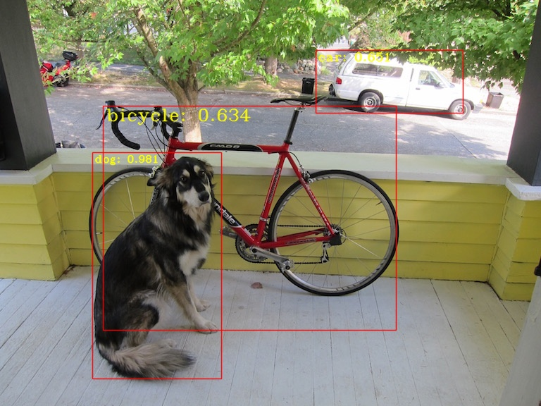
5.1.1 arm端推理速度
Arm端的推理速度，在各种优化后能够达到单张图片218ms，即四帧以上。

Slide 43
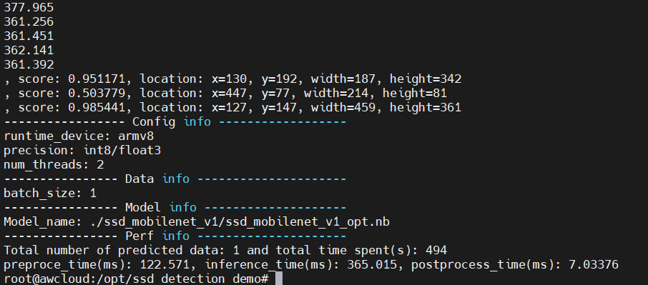
5.1.1 arm+fpga推理速度
ARM+FPGA的推理速度，在各种优化后能够达到单张图片365ms左右，接近三帧。

Slide 44
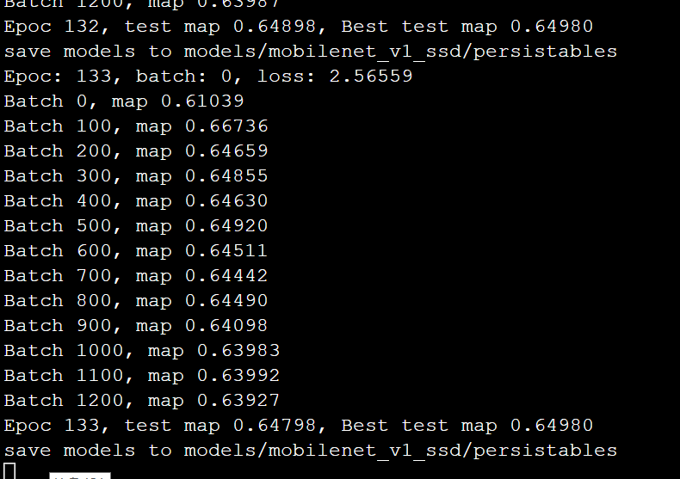
5.2.1 电脑端模型精度
模型使用pascalvoc数据集进行训练，使用VOC2007测试集4952张图进行精度评估，达到了65的精度，符合设计要求。

Slide 45
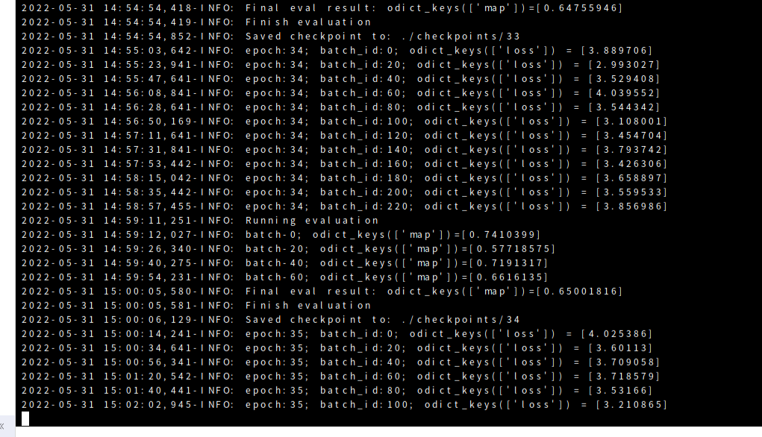
5.2.2 电脑端量化模型精度
量化训练后模型精度达到65%，符合设计要求

Slide 46
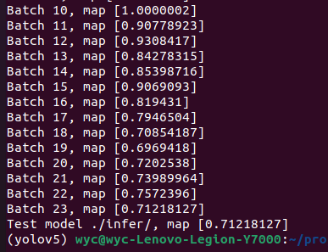
5.2.3 模型测试集表现
给测试集25张图打上标签，测得map超过65%，符合设计要求

Slide 47
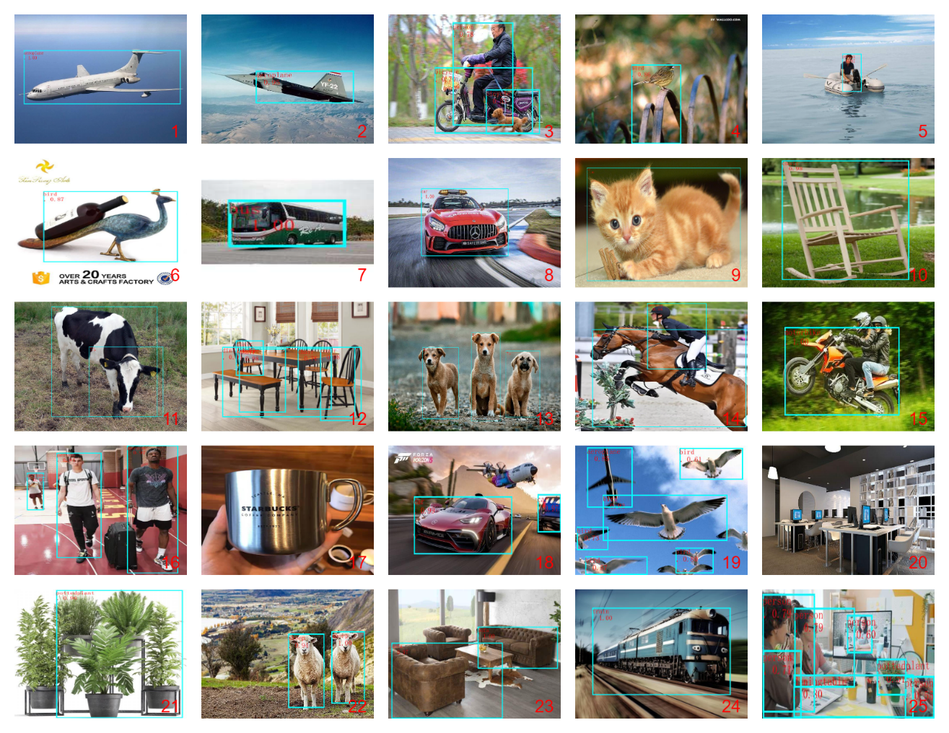
计算分类正误
5.2.4 FPGA端模型精度
Resuls | TP | FP | FN
1 | 1 | 0 | 0
2 | 0 | 0 | 1
3 | 2 | 1 | 1
4 | 1 | 0 | 0
5 | 2 | 0 | 0
6 | 1 | 3 | 1
7 | 1 | 0 | 0
8 | 1 | 0 | 0
9 | 1 | 0 | 0
10 | 1 | 0 | 0
11 | 1 | 1 | 0
12 | 4 | 0 | 2
13 | 1 | 3 | 2
14 | 0 | 0 | 2
15 | 1 | 0 | 2
16 | 3 | 0 | 1
17 | 1 | 0 | 0
18 | 2 | 0 | 1
19 | 3 | 0 | 5
20 | 0 | 0 | 2
21 | 5 | 1 | 1
22 | 2 | 0 | 0
23 | 2 | 0 | 2
24 | 1 | 0 | 0
25 | 2 | 1 | 3
TOTOL | 39 | 10 | 26
给图片打上标签
计算得准确度P=TP/(TP+FP)=39/49=0.8
召回率R=TP/(TP+FN)=39/65=0.6。
25张测试集推理结果

Slide 48
请老师同学批评指正
Thank you for your patience and time!

